Slide 1
Создание игры копии “Command & Conquer”
Выполнил:
студент группы 02ПГ
Рудников Д.Р.

Slide 2
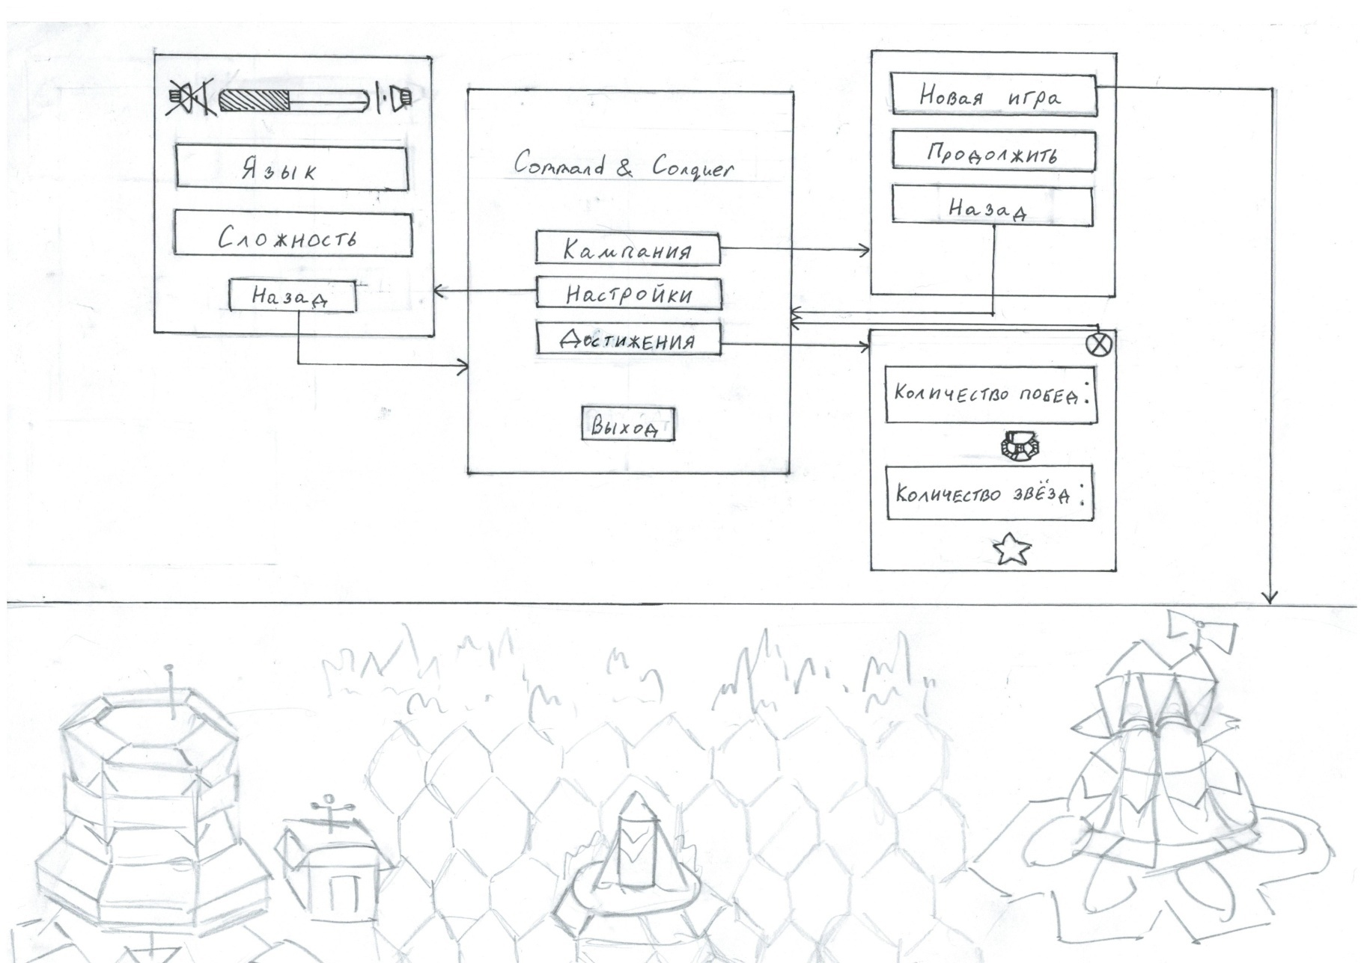
Прототип игры

Slide 3
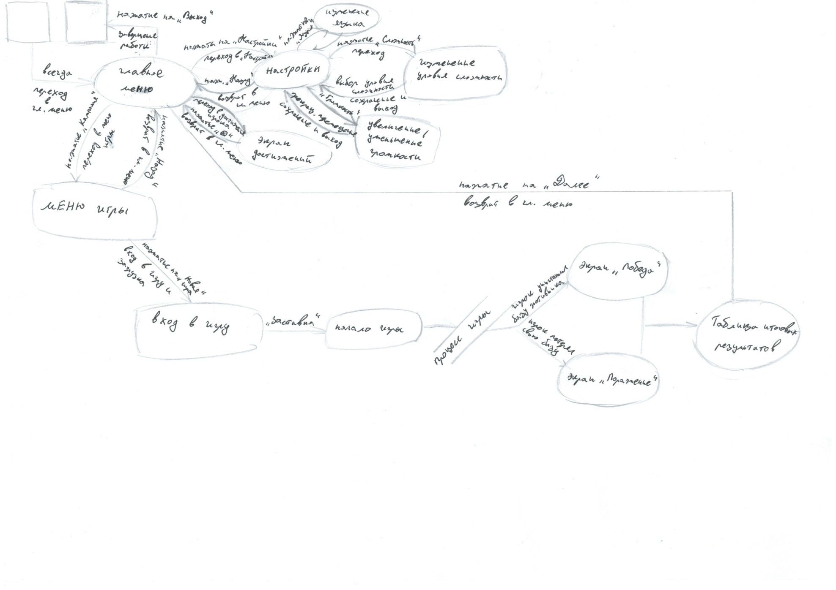
Схема состояния переходов

Slide 4
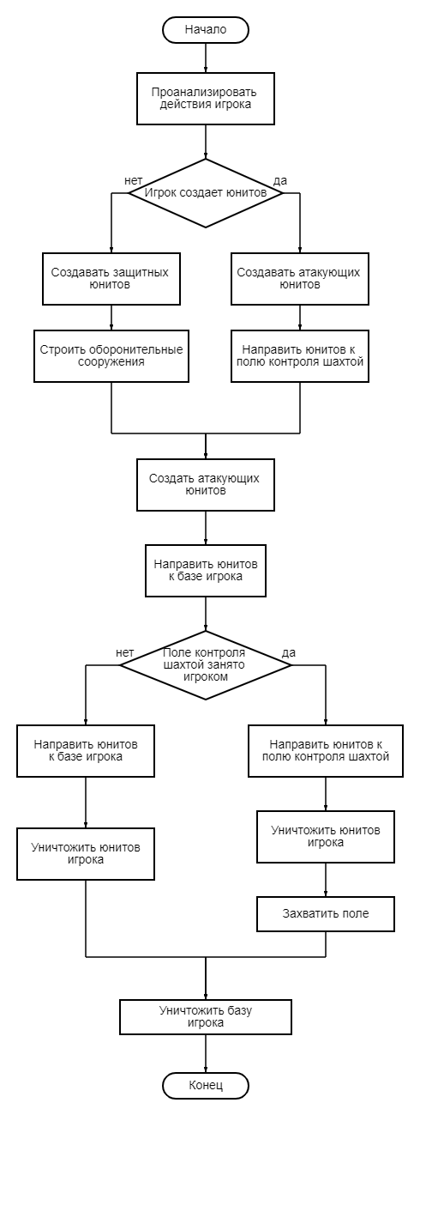
Блок схема

Slide 5
Планы на будущее
В дальнейшем я планирую создать и ввести искусственный интеллект, игровое поле и текстуры. Также хотелось бы добавить небольшие изменения в меню игры:
сделать более красивыми кнопки и переходы;
добавить другие полезные функции, такие как изменение графики, разрешения игры.

Slide 6
Спасибо за внимание!
Ссылка на GitHuB: https://github.com/RuDays/Project.git

